Slide 1

Formarea unei baze de date de medici
Autori: Diana BEJINARU
Vladislav GHIDIRIM
Cadru didactic îndrumător: Anamaria DUMITRESCU

Slide 2

INTRODUCERE
Într-un minut pe internet apar:
peste 3 milioane de postări noi pe Facebook
peste 300 de mii de mesaje pe Twitter
peste 30 de mii de recenzii de cărți și achiziții

Slide 3
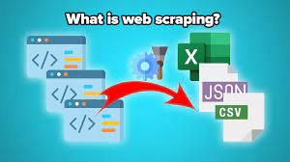
Pe măsură ce fluxul de informații crește, se dezvoltă posibilitățile de utilizare a acestor informații în sarcini aplicate, se dezvoltă abordări tehnice, unite prin termenul general de „web crawling” sau „web scraping”.

Slide 4

Etapele web scraping
Achiziționarea datelor
Extragerea informației
Transformarea(convertirea)

Slide 5
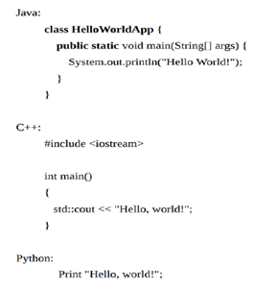
PYTHON PENTRU WEB SCRAPPING
Motive:
unul dintre cele mai populare limbaje
foarte simplu de citit

Slide 6




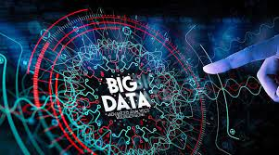
Utilizarea și Aplicarea Web Scraping

Slide 7

Viitorul Web Scraping
utilizarea sporită a inteligenței artificiale și a învățării automate în tehnicile de web scraping.
web scraping-ul poate juca un rol important în furnizarea de date relevante pentru luarea deciziilor în afaceri.

Slide 8
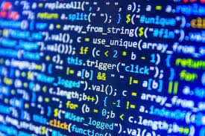
Obiectivele proiectului
Extragerea listei de medici cu specializarea lor din pagina web
Exportarea acesteia într-un fisier Excel

Slide 9
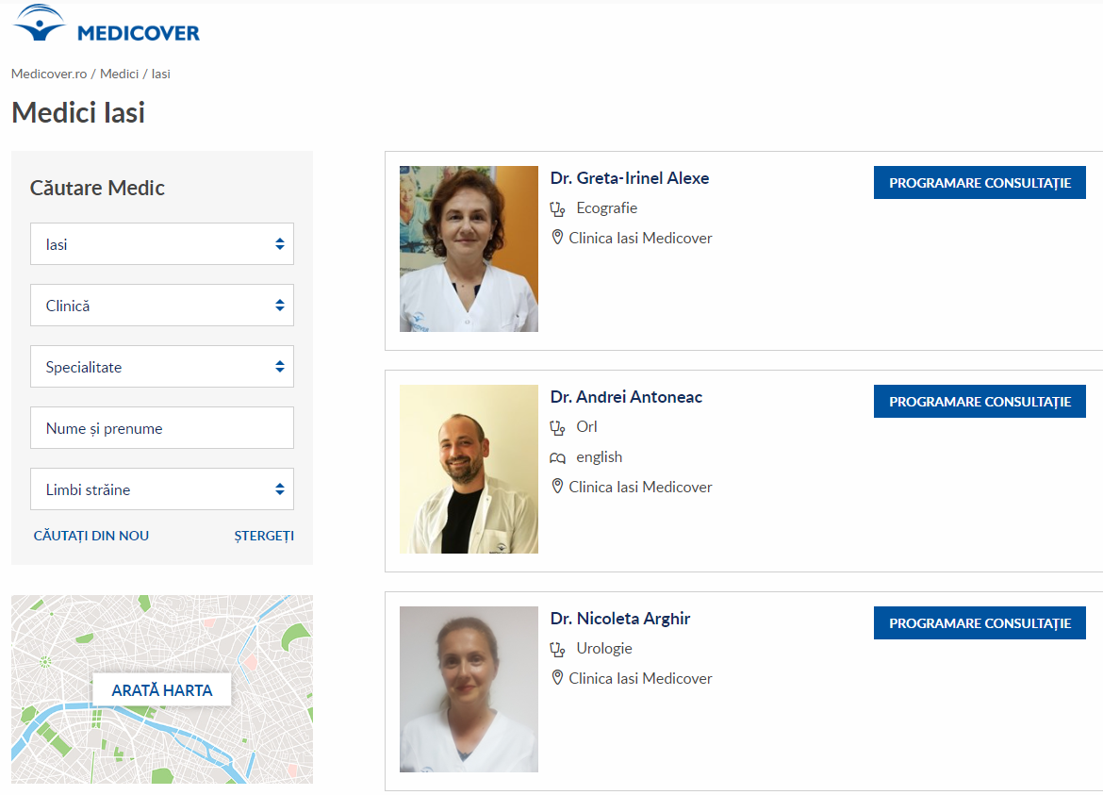

Baza de date
52 de medici din clinica Medicover, Iași

Slide 10

Metoda propusă
Instalare biblioteci BeautifulSoup și Pandas
Obținere adresă URL pentru fiecare subpagină
Căutare etichete div ce conțin numele medicilor
Creare DataFrame cu numele și specializările
Export date într-un fișier Excel

Slide 11
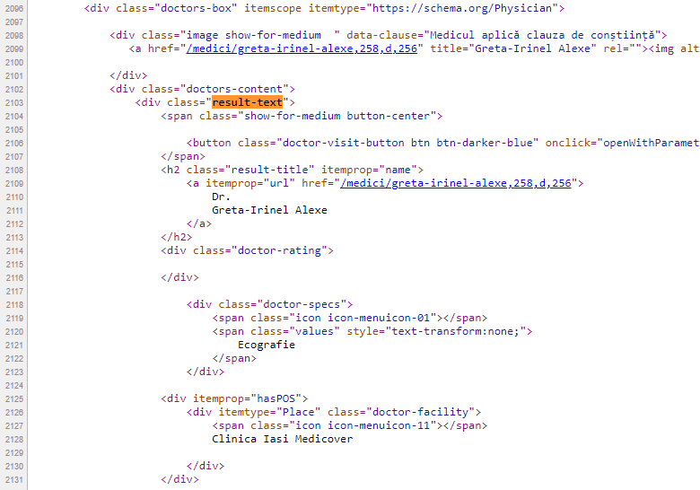
Sursa paginii WEB

Slide 12
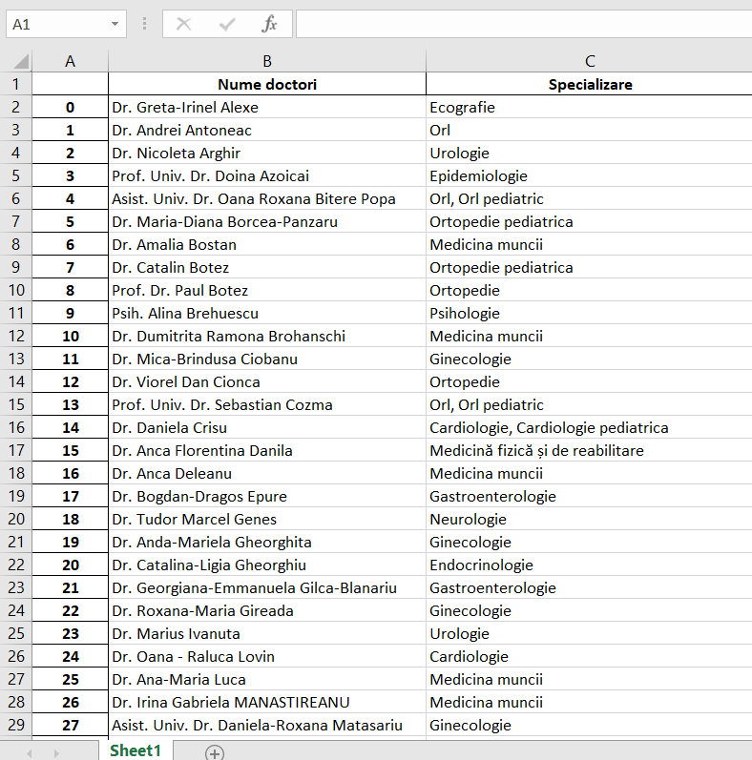
Rezultat final

Slide 13
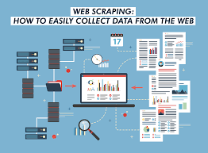
Concluzii
Extragerea datelor web ascunse este o provocare majoră în zilele noastre, din cauza naturii autonome și eterogene a conținutului web ascuns
Este un instrument extrem de util în era informațională și unul esențial în diferite domenii pentru orice companie care dorește să își mențină prezența online

Slide 14

Mulțumim pentru atenție

